Slide 1

Euro y crisis

Slide 2
¿qué se va a exponer?
Aspectos técnicos
Las distintas crisis:
Crisis hipotecaria (2008)
Crisis de deuda europea (2012)
Corralito en Chipre (2013)
COVID-19
Comportamiento y correlación del Euro frente otras monedas en esas fechas
Conclusión

Slide 3
ASPECTOS TÉCNICOS
La moneda base siempre será el €
USD: Dólar estadounidense
AUD: Dólar australiano
GBP: Libra esterlina
JPY: Yen japonés

Slide 4
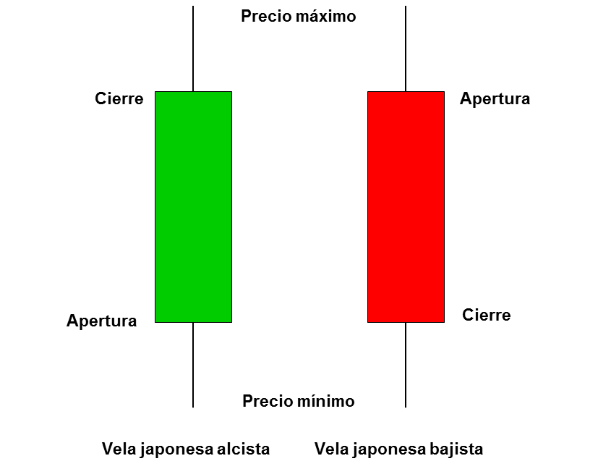
ASPECTOS TÉCNICOS
VELAS JAPONESAS
Útiles para describir cambios del precio a través del tiempo
Caracterizadas por:
Máximo
Mínimo
Apertura
Cierre

Slide 5

CRISIS HIPOTECARIA (2007 – 2008)
Creada por las hipotecas basura, representa la desconfianza crediticia en EE.UU, que más tarde se extendería a Europa

Slide 6

”
— GARY WEISS, PERIODISTA ESTADOUNIDENSE
“El corazón de la crisis financiera de 2008 fue un círculo de ejecutivos financieros imprudentes trabajando para compañías financieras demasiado grandes para quebrar, quienes fueron generosamente compensados por asumir enormes riesgos”

Slide 7

IMPACTO DE LA CRISIS HIPOTECARIA EN LOS MERCADOS FINANCIEROS
DAX 30
S&P 500
NIKKEI 225
El índice alemán se desplomó un 55% desde 6.550 puntos hasta 3.600 puntos
El índice estadounidense se desplomó un 49% desde 1.550 puntos hasta 800 puntos
El índice japonés se desplomó un 31% desde 18.100 puntos hasta 12.500 puntos

Slide 8
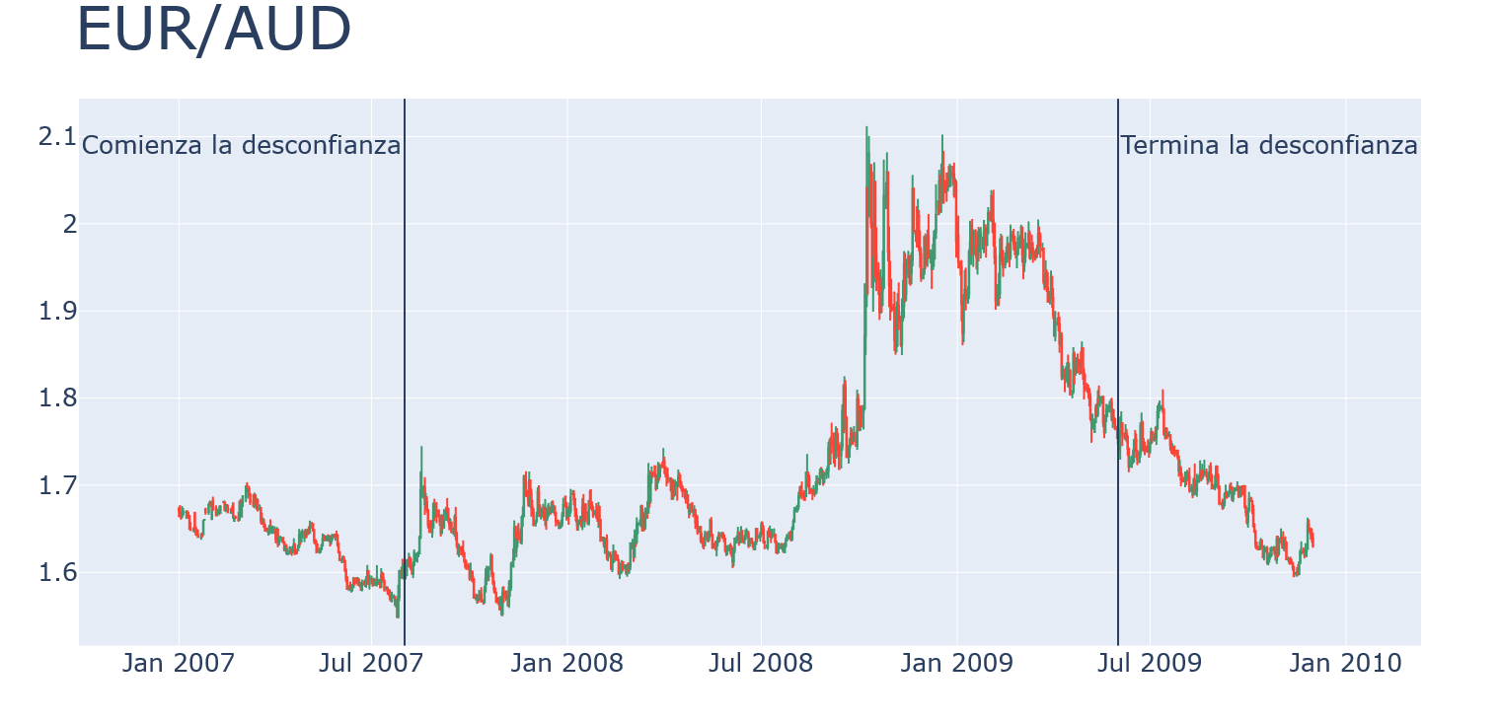
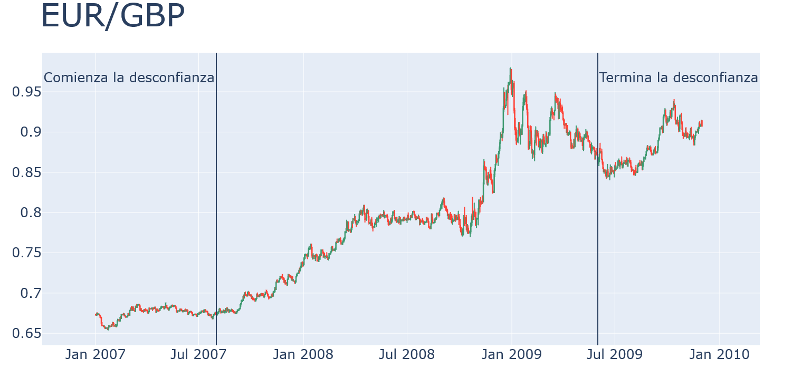
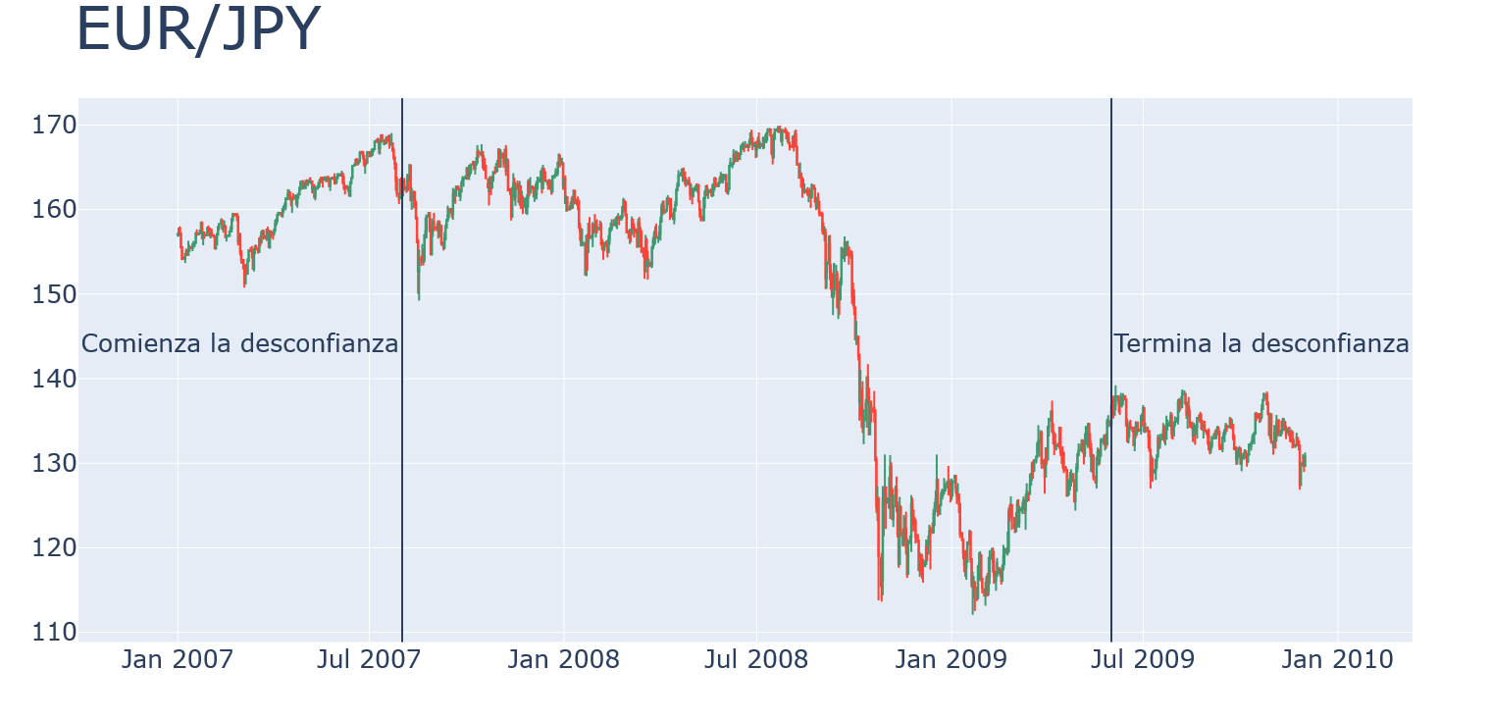
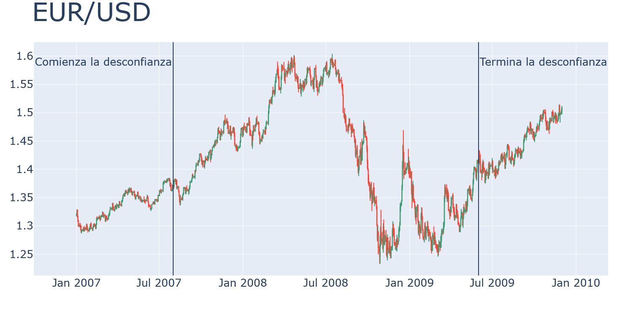
EURO FRENTE A PRINCIPALES MONEDAS

Slide 9
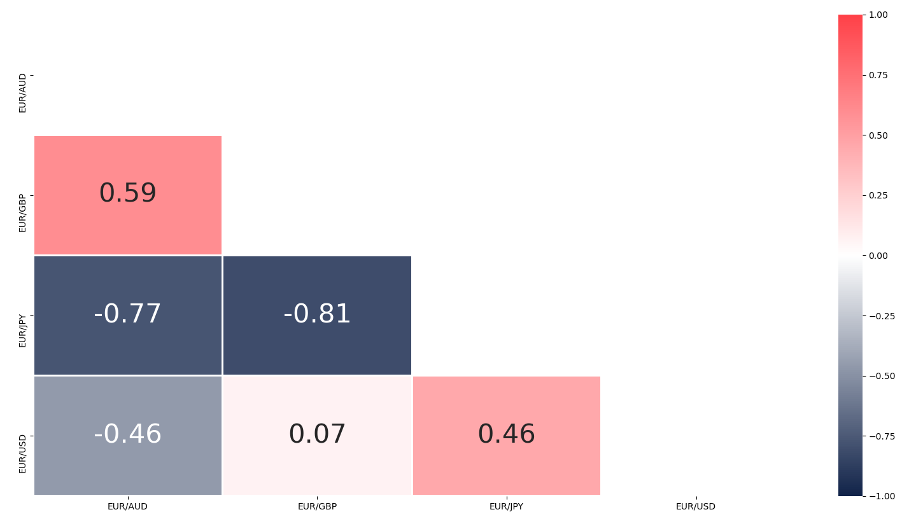
CORRELACIÓN CON PPALES MONEDAS EN LA CRISIS HIPOTECARIA

Slide 10
CONCLUSIONES
Se observa una fuerte devaluación del USD
El yen japonés no se devaluó frente a la crisis
El Euro consigue mantener su valor frente a la mayoría de monedas

Slide 11
CRISIS DE DEUDA EUROPEA (2012)
La crisis del euro es principalmente una consecuencia de la crisis financiera internacional de 2008. Pero el término "crisis del euro" es engañoso ya que no es una crisis de moneda.

Slide 12
”
— MARIO DRAGHI, ex-presidente del bce
“El BCE está dispuesto a hacer lo que sea necesario para preservar el Euro. Y créanme, será suficiente.”

Slide 13
IMPACTO DE LA CRISIS DE DEUDA EUROPEA EN LOS MERCADOS FINANCIEROS
DAX 30
S&P 500
NIKKEI 225
El índice alemán se depreció un 4% desde 6.390 puntos hasta 6.130 puntos
El índice estadounidense se desplomó un 17% desde 1200 puntos hasta 1000 puntos
El índice japonés se desplomó un 16% desde 11.220 puntos hasta 9.440 puntos

Slide 14
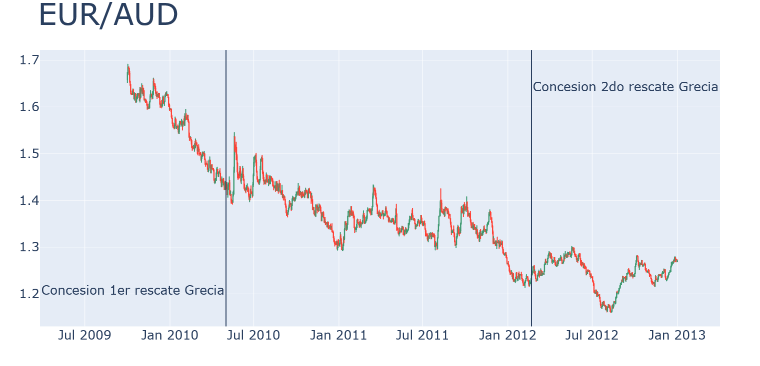
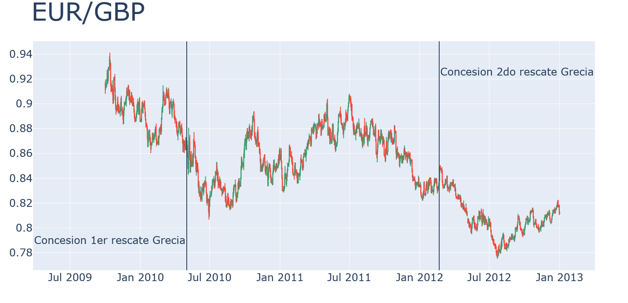
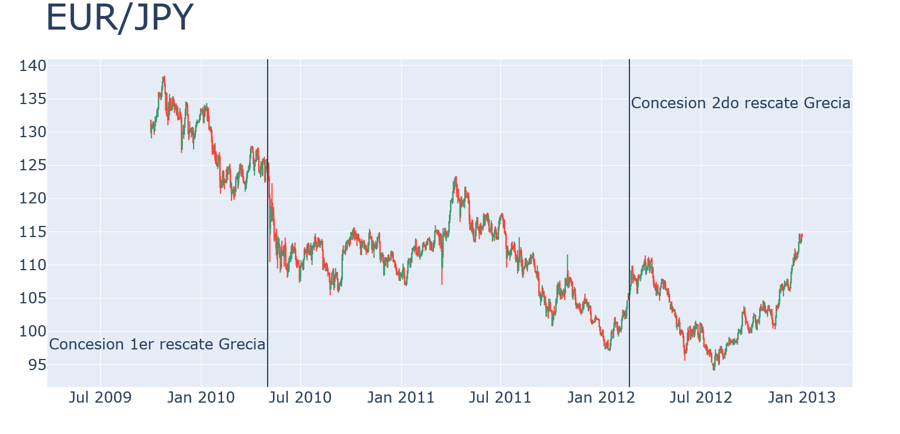
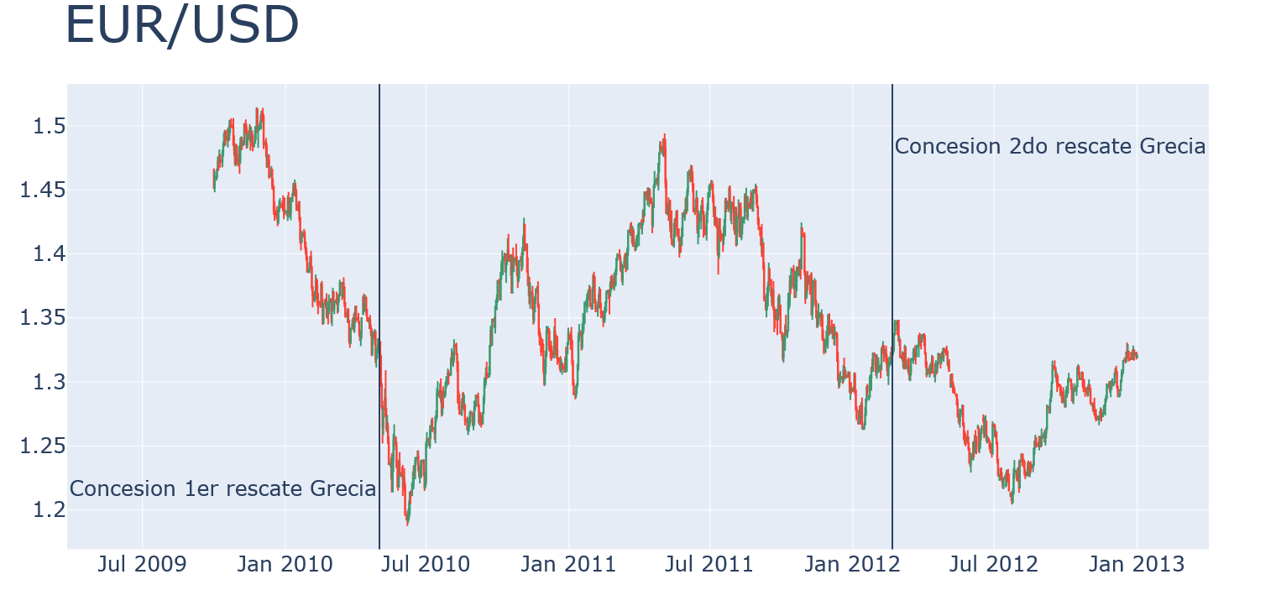
EURO FRENTE A PRINCIPALES MONEDAS

Slide 15
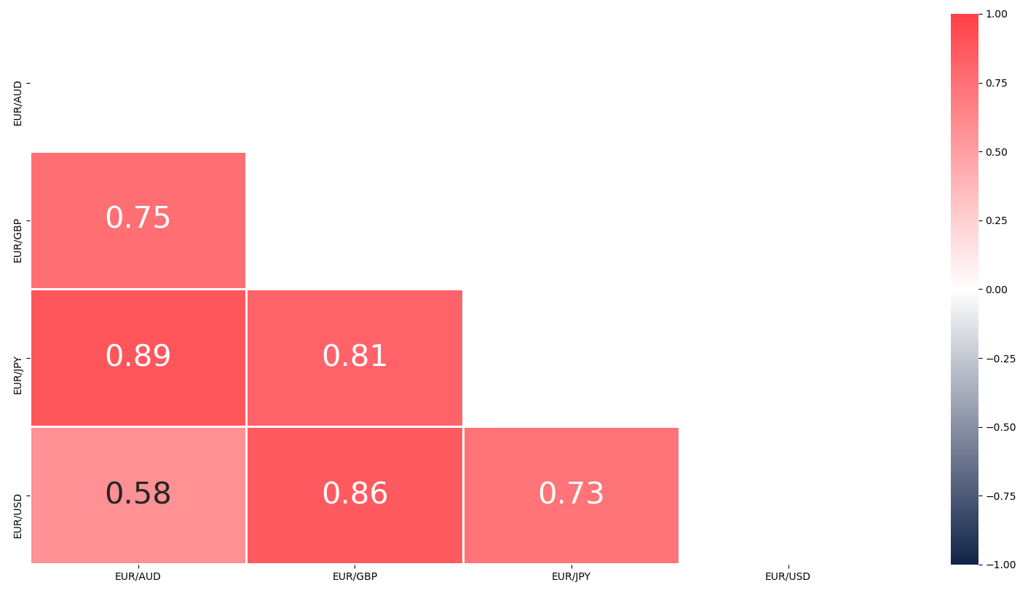
CORRELACIÓN CON PPALES MONEDAS EN LA Crisis de deuda

Slide 16
CONCLUSIONES
1er rescate: el Euro sufre una devaluación que es capaz de estabilizar
2do rescate: el Euro se devalúa para estabilizarse posteriormente gracias a la frase de Mario Draghi

Slide 17
CORRALITO EN CHIPRE (2013)
Expropiación forzosa de los ahorros de todos los chipriotas para contribuir al rescate financiero. Se expropió un 6.75% de las cuentas bancarias menores a 100.000€ y un 10% de las que superaban esta cantidad.

Slide 18
”
— NICOS ANASTASIADIS, PRESIDENTE DE CHIPRE
“No tenemos ninguna intención de dejar el Euro. De ninguna manera experimentaremos con el futuro de nuestro país.”

Slide 19
IMPACTO DEL CORRALITO EN LOS MERCADOS FINANCIEROS
DAX 30
S&P 500
NIKKEI 225
El índice alemán se depreció un 15% desde 7.200 puntos a 6.000 puntos.
El índice estadounidense subió un 5% desde 1.320 puntos hasta 1.380 puntos.
El índice japonés subió un 9% desde los 9.800 puntos hasta 9.800 puntos.

Slide 20
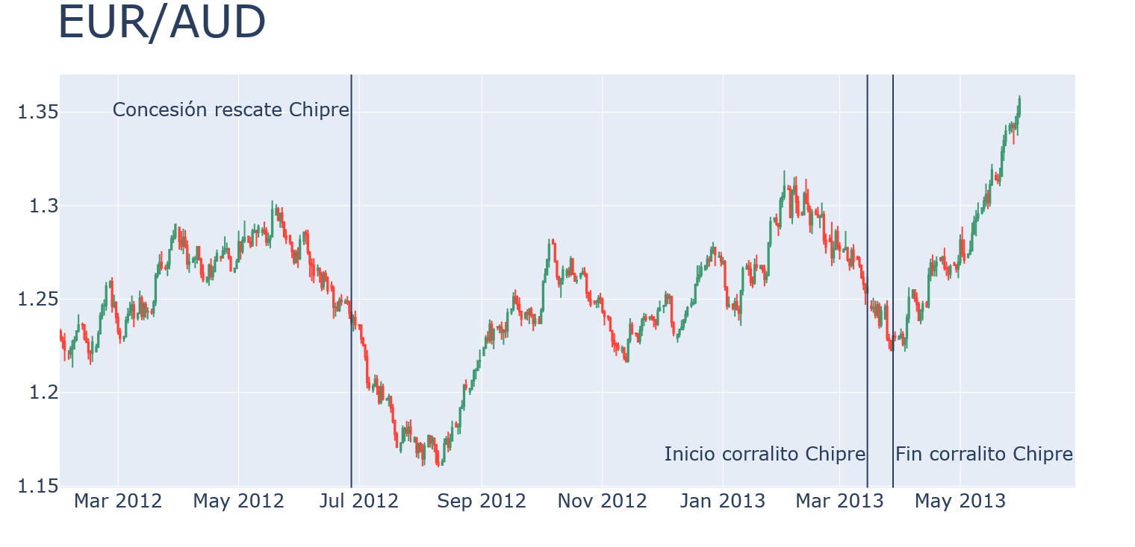
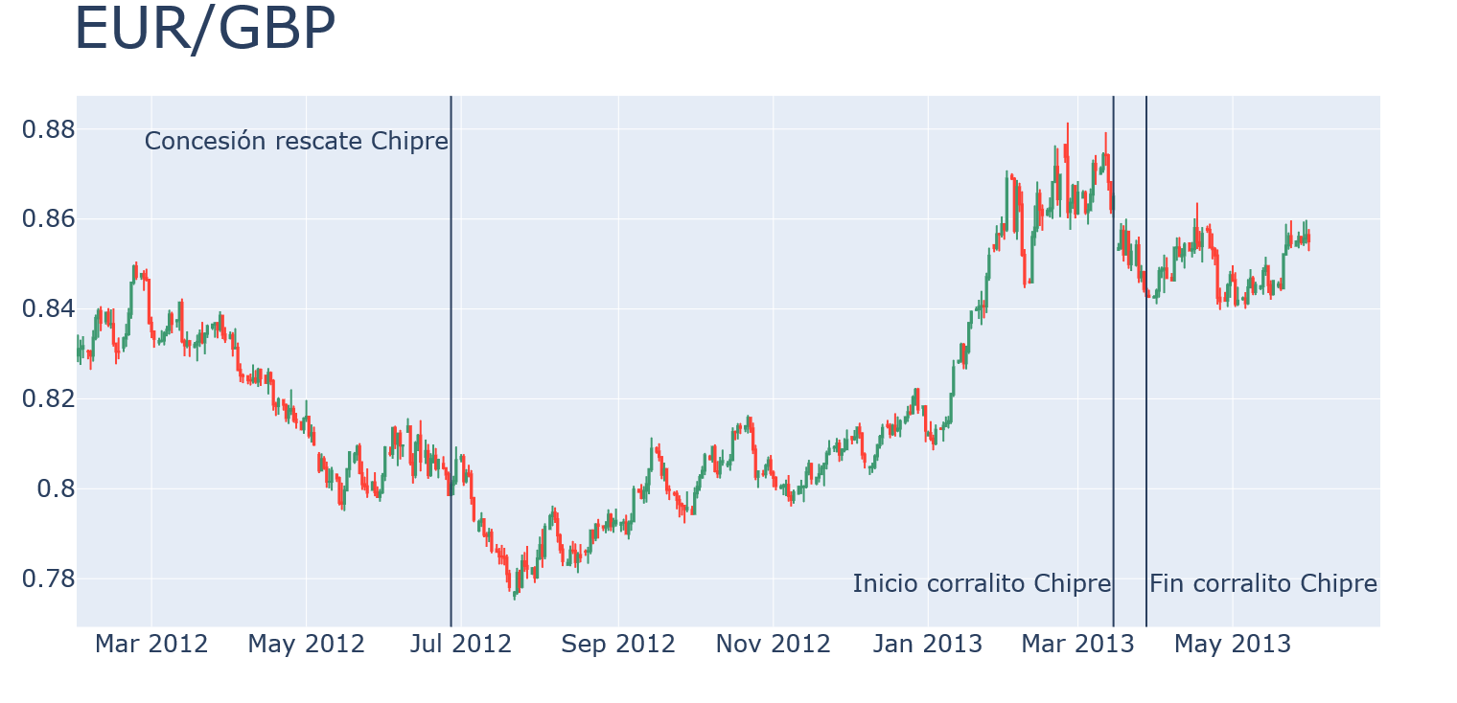
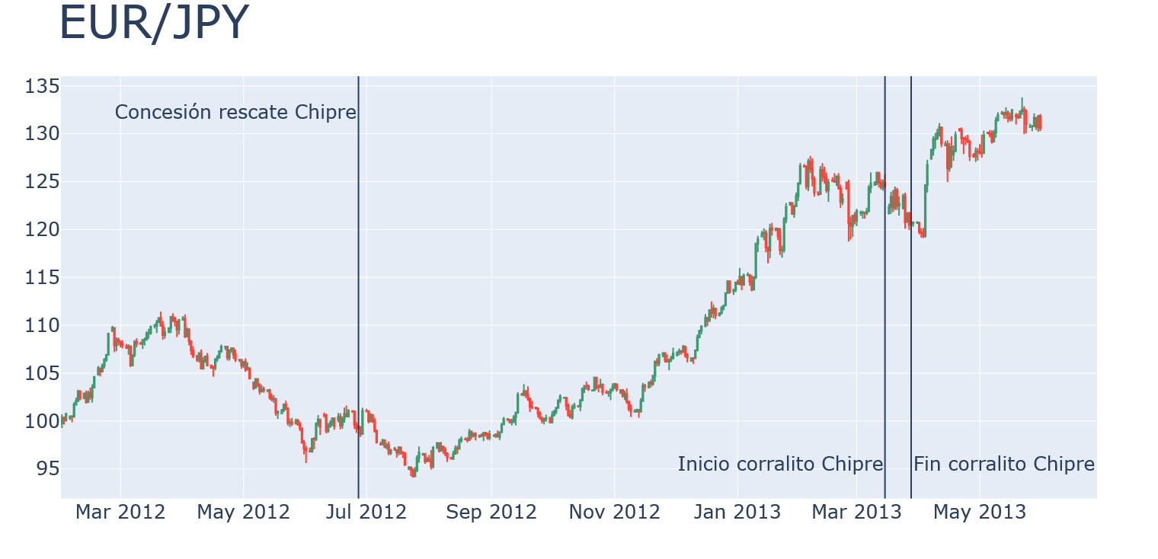
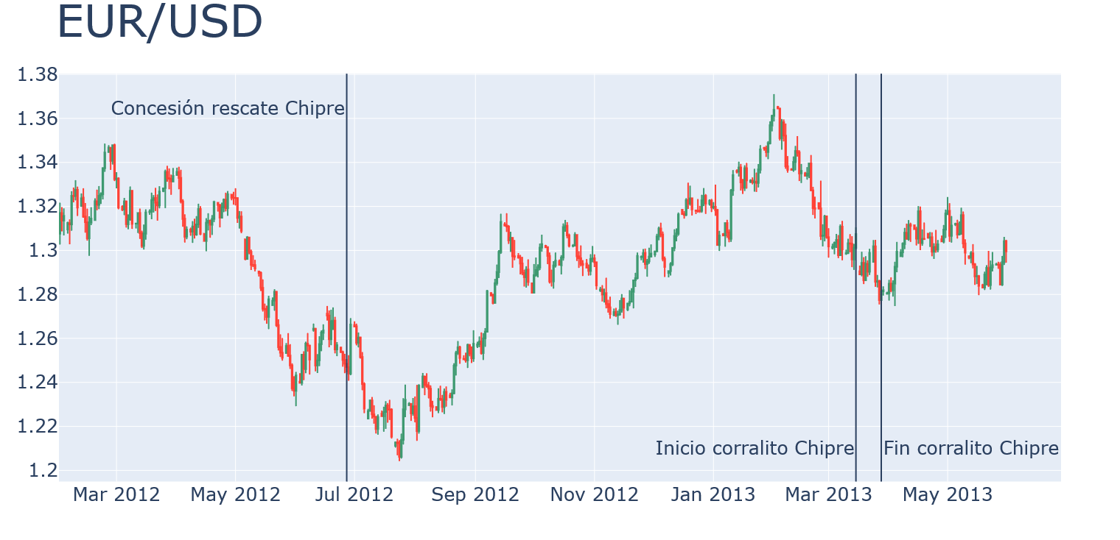
EURO FRENTE A PRINCIPALES MONEDAS

Slide 21
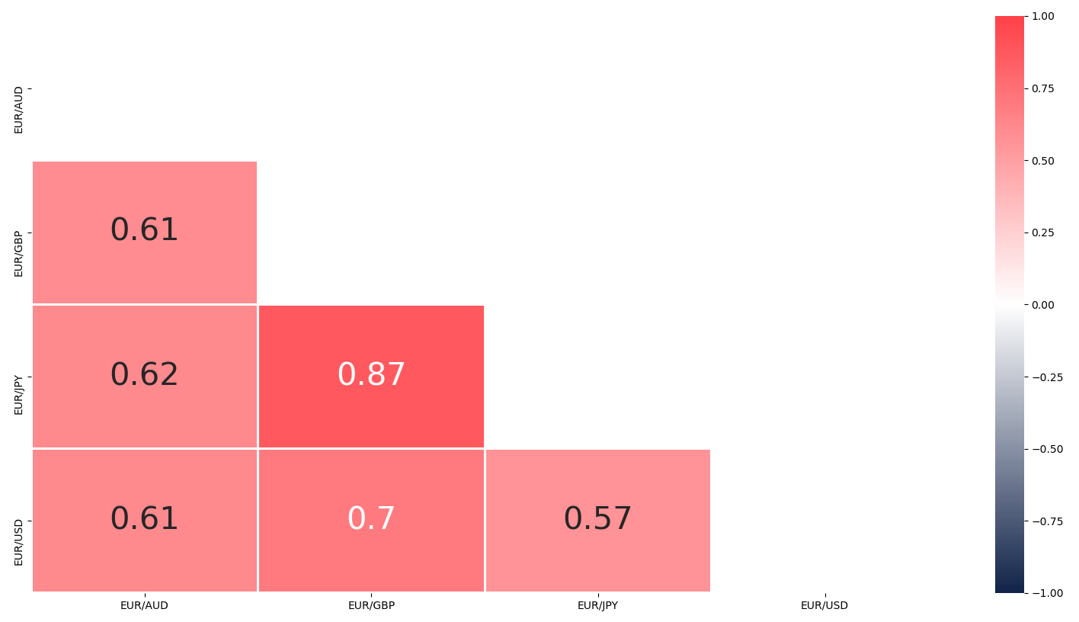
CORRELACIÓN CON PPALES MONEDAS EN el corralito

Slide 22
CONCLUSIONES
Devaluación generalizada del Euro al comienzo de las negociaciones para el rescate chipriota
Pequeña devaluación generalizada del Euro en el breve período del corralito para luego estabilizarse

Slide 23
COVID-19
Más allá del impacto sobre la vida de millones de personas en todo el mundo, la pandemia del nuevo coronavirus también ha asestado un duro golpe sobre la evolución de la economía a nivel global.

Slide 24
”
— Tom Orlik, ECONOMISTA EN BLOOMBERG
“Las posibilidades de que ocurra el peor de los casos, con todas las principales economías sufriendo un impacto significativo, aumentan día a día”

Slide 25
IMPACTO DEL CORONAVIRUS EN LOS MERCADOS FINANCIEROS
DAX 30
S&P 500
NIKKEI 225
El índice alemán se desplomó un 40% desde 13.760 puntos hasta 8.300 puntos
El índice estadounidense se desplomó un 35% desde 3.400 puntos hasta 2.200 puntos
El índice japonés se desplomó un 32% desde 24.000 puntos hasta 16.300 puntos

Slide 26
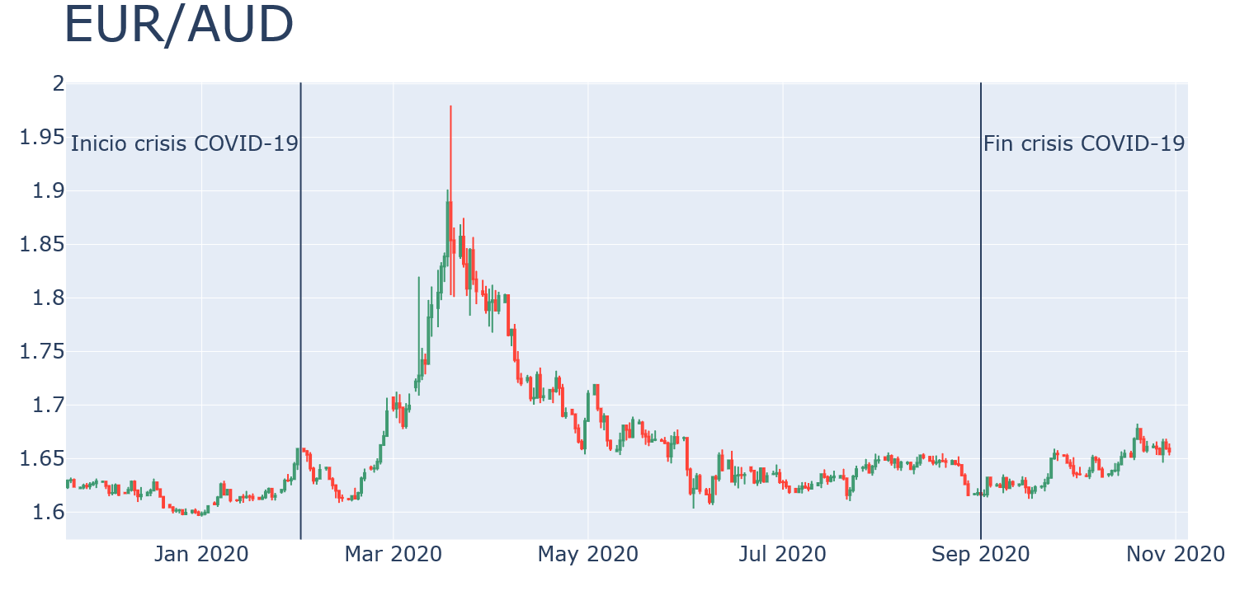
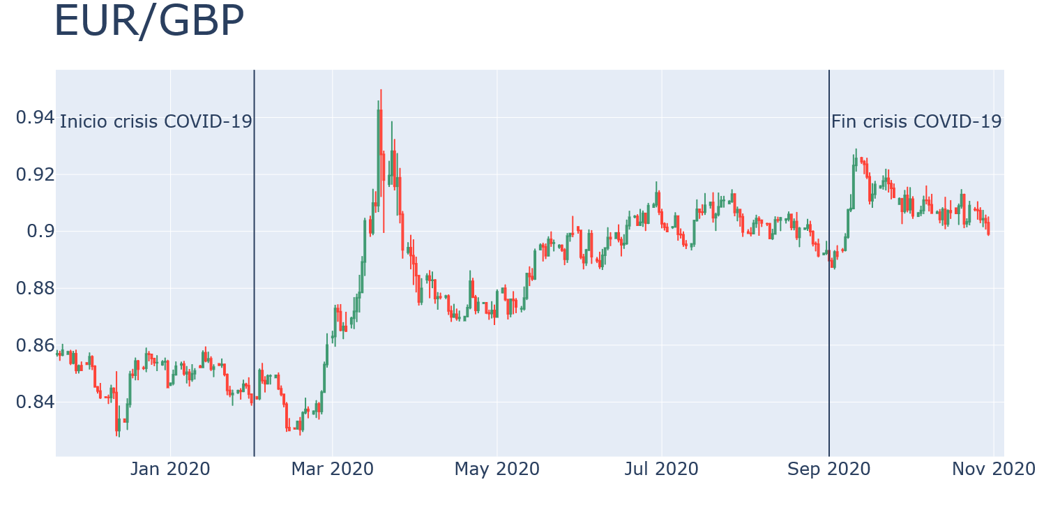
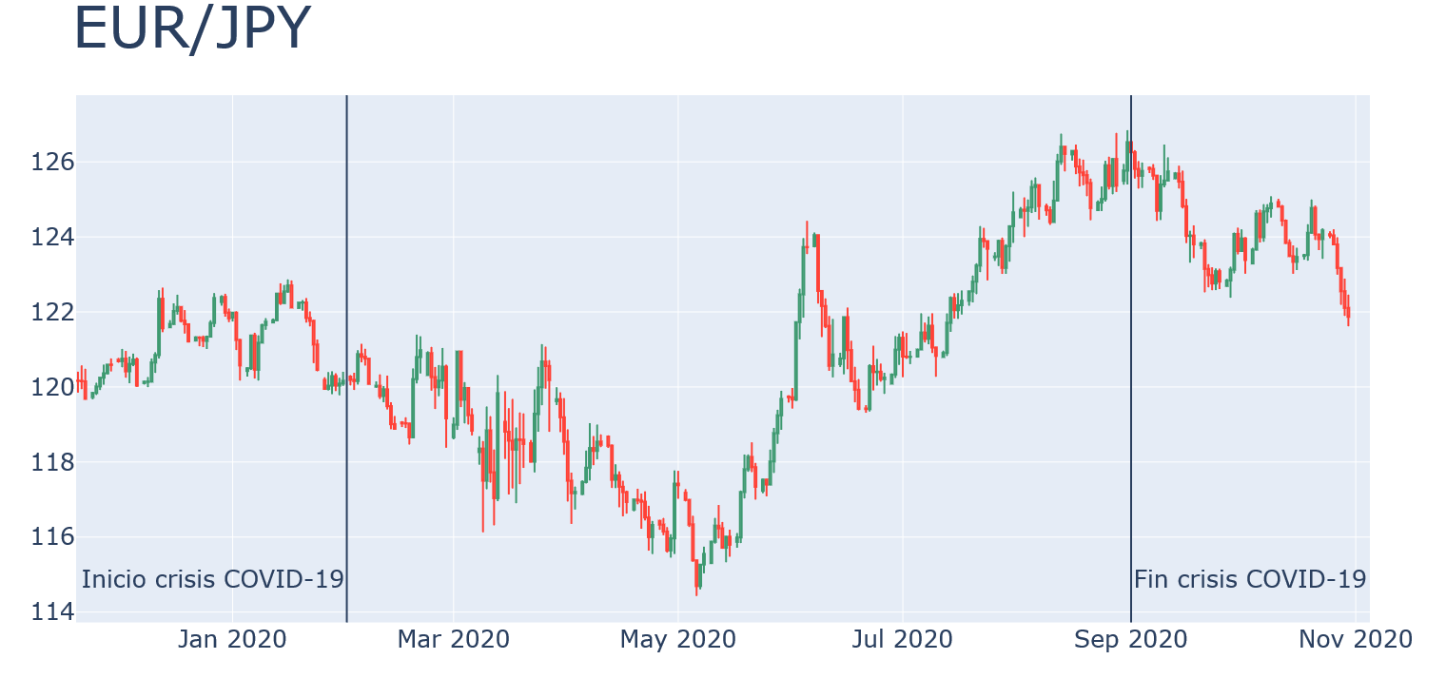
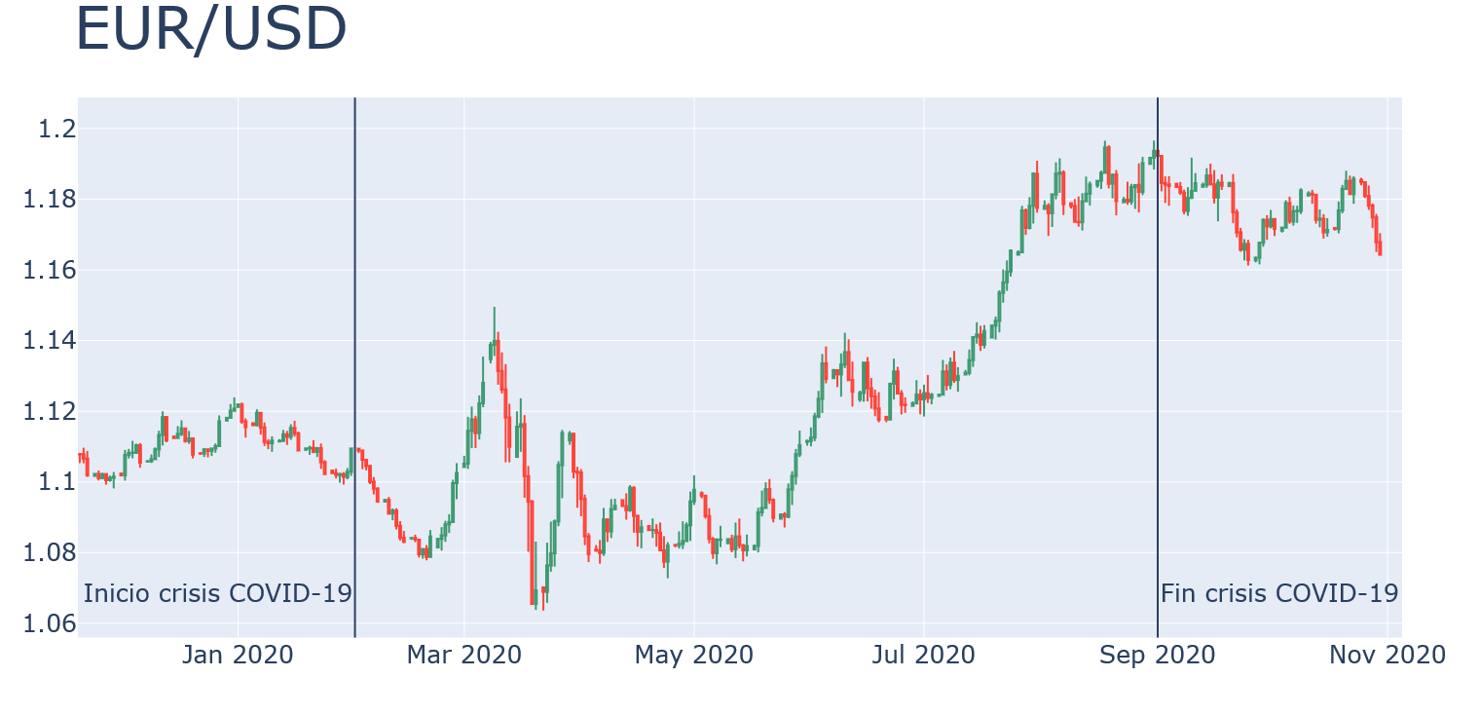
EURO FRENTE A PRINCIPALES MONEDAS

Slide 27
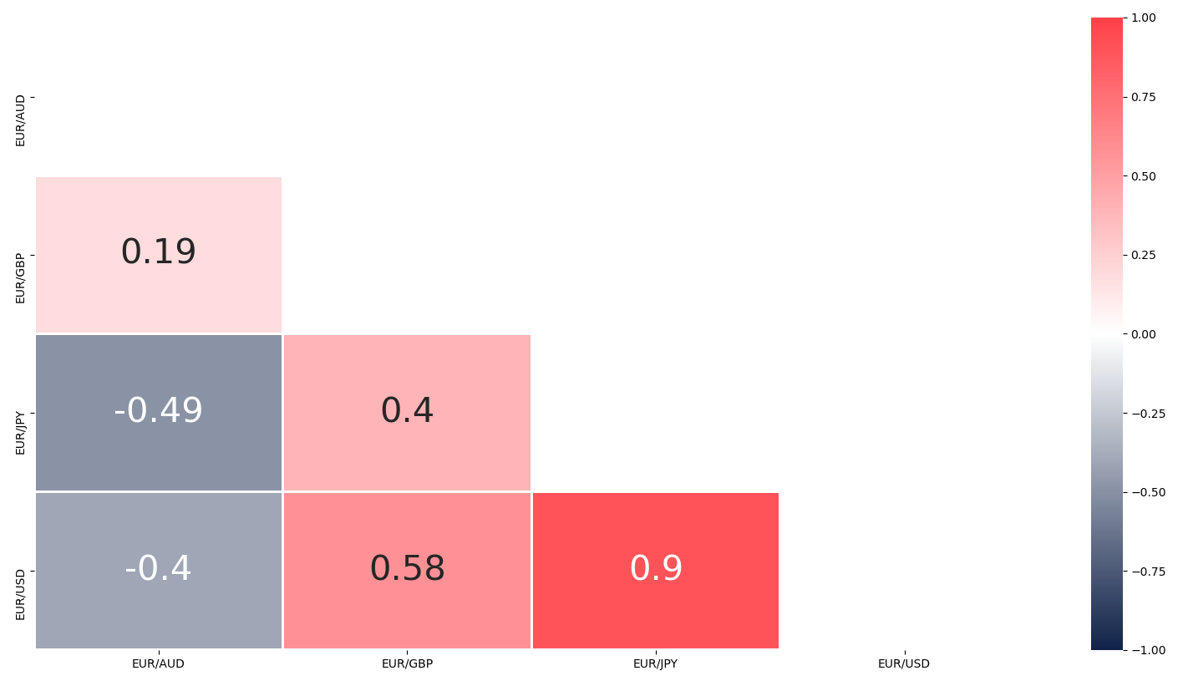
CORRELACIÓN CON PPALES MONEDAS durante la pandemia

Slide 28
CONCLUSIONES
En los primeros instantes, el Euro pierde valor debido a ser la primera zona desarrollada en detectar el COVID-19 (Italia)
Debido a la relativamente baja impresión monetaria y medidas de estímulo moderadas, el Euro gana mucho valor

Slide 29
CONCLUSIONES GENERALES
El Euro es una moneda muy capaz de mantener su valor frente a las crisis, e incluso aumentarlo a pesar de que le afecten directamente
Entre los bancos centrales del mundo, el BCE es el más sensato, yendo siempre por detrás de las crisis para evaluar su verdadera magnitud

Slide 30

FUENTES DE DATOS
FUENTES DE NOTICIAS, FECHAS y frases
Deloitte
Wikipedia
Diario “El País”
Diario “El Mundo”
Investing.com
elEconomista.es
Dukascopy.com
Investing.com
Truefx.com

